Slide 1
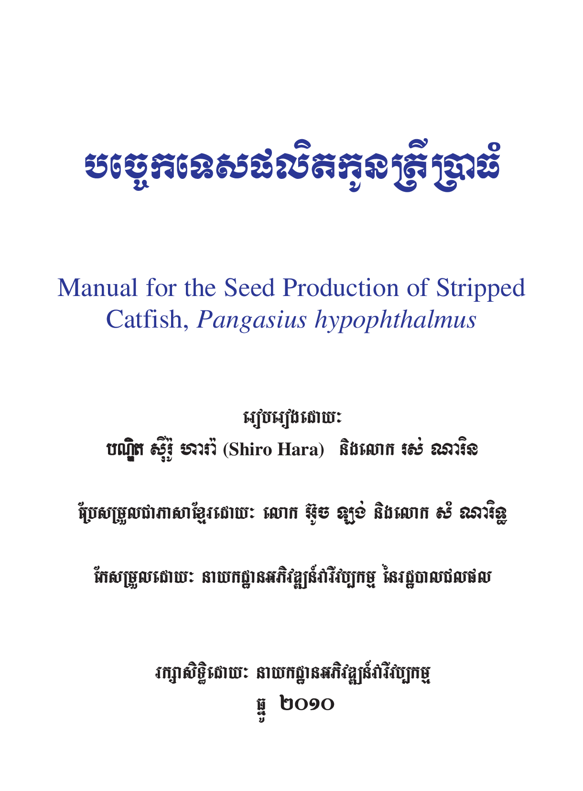
淡水鲨鱼的生产技术

Slide 2


Slide 3
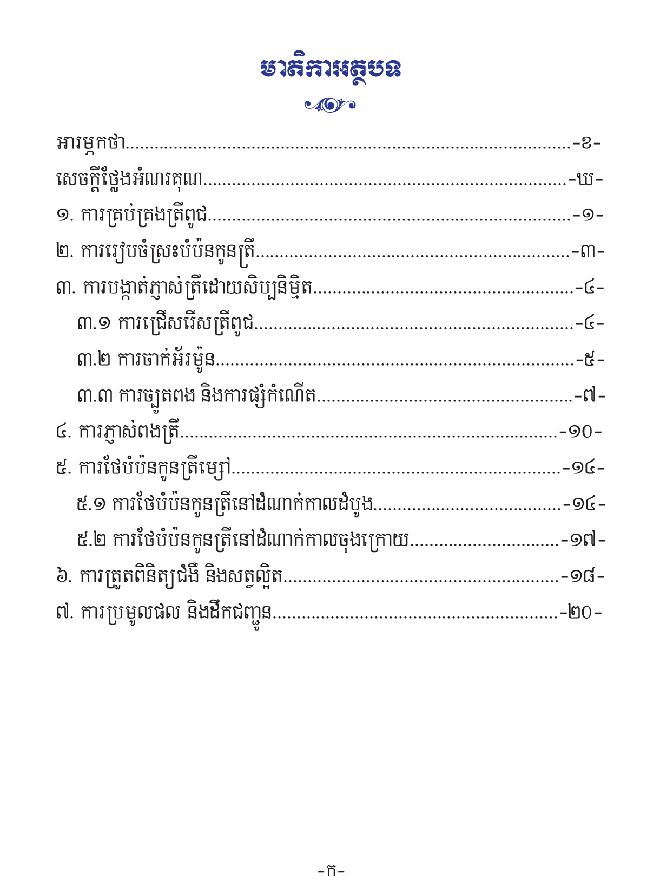
目录
前言..........................II
致谢.........................III
1.种鱼管理.....................1
2.鱼塘准备.....................3
3.鱼的人工孵化.................4
3.1 鱼种的选择...............4
3.2 激素注射.................5
3.3 排卵和受精...............7
4.鱼卵孵化....................10
5.小鱼苗的养殖................14
5.1 早期养殖................14
5.2 后期养殖................17
6.疾病以及害虫的检测..........18
7.收获和运输..................20
I

Slide 4
前言
淡水鲨鱼（Pangasius Hypophthalmus)是一种原产于湄公河的鱼类，沿亚洲国家的河流、湖泊和水库洄游。淡水鲨鱼（P.hypophamus）因其食性多样化而成为深受农民饲养的鱼类：生长速度快、抗病性强、能够在水中的低氧含量的条件下生存。可以在养殖场生产幼苗，并且可以在养殖场生产鱼苗，而市场需求量大。
在柬埔寨，淡水鲨鱼的鱼苗仍然有限，因为只有少数几个养殖站生产，因此大部分淡水鲨鱼（P.hypophamus）都是从邻国进口的。向农民分配的资源的稀缺是由于缺乏信息和生产技术。
2007年，淡水养殖研究开发中心与农林水产省渔业管理局和日本国际协力机构（ICA）合作开始开发淡水鲨鱼生产技术直到2010年。 2007年至今，池塘养鱼技术、鱼料配方、激素使用、池塘准备和池塘养殖等知识都得到了提高，养殖技术也必然得到提高，并编写成技术文件。
II

Slide 5
本文件提供了关于利用养殖池鱿鱼生产大型淡水鲨鱼的技术的重要介绍。
我们希望该文件有助于改进，并在大淡水鲨鱼生产中得到接受和实施，以帮助促进柬埔寨水产养殖业的发展。
III

Slide 6
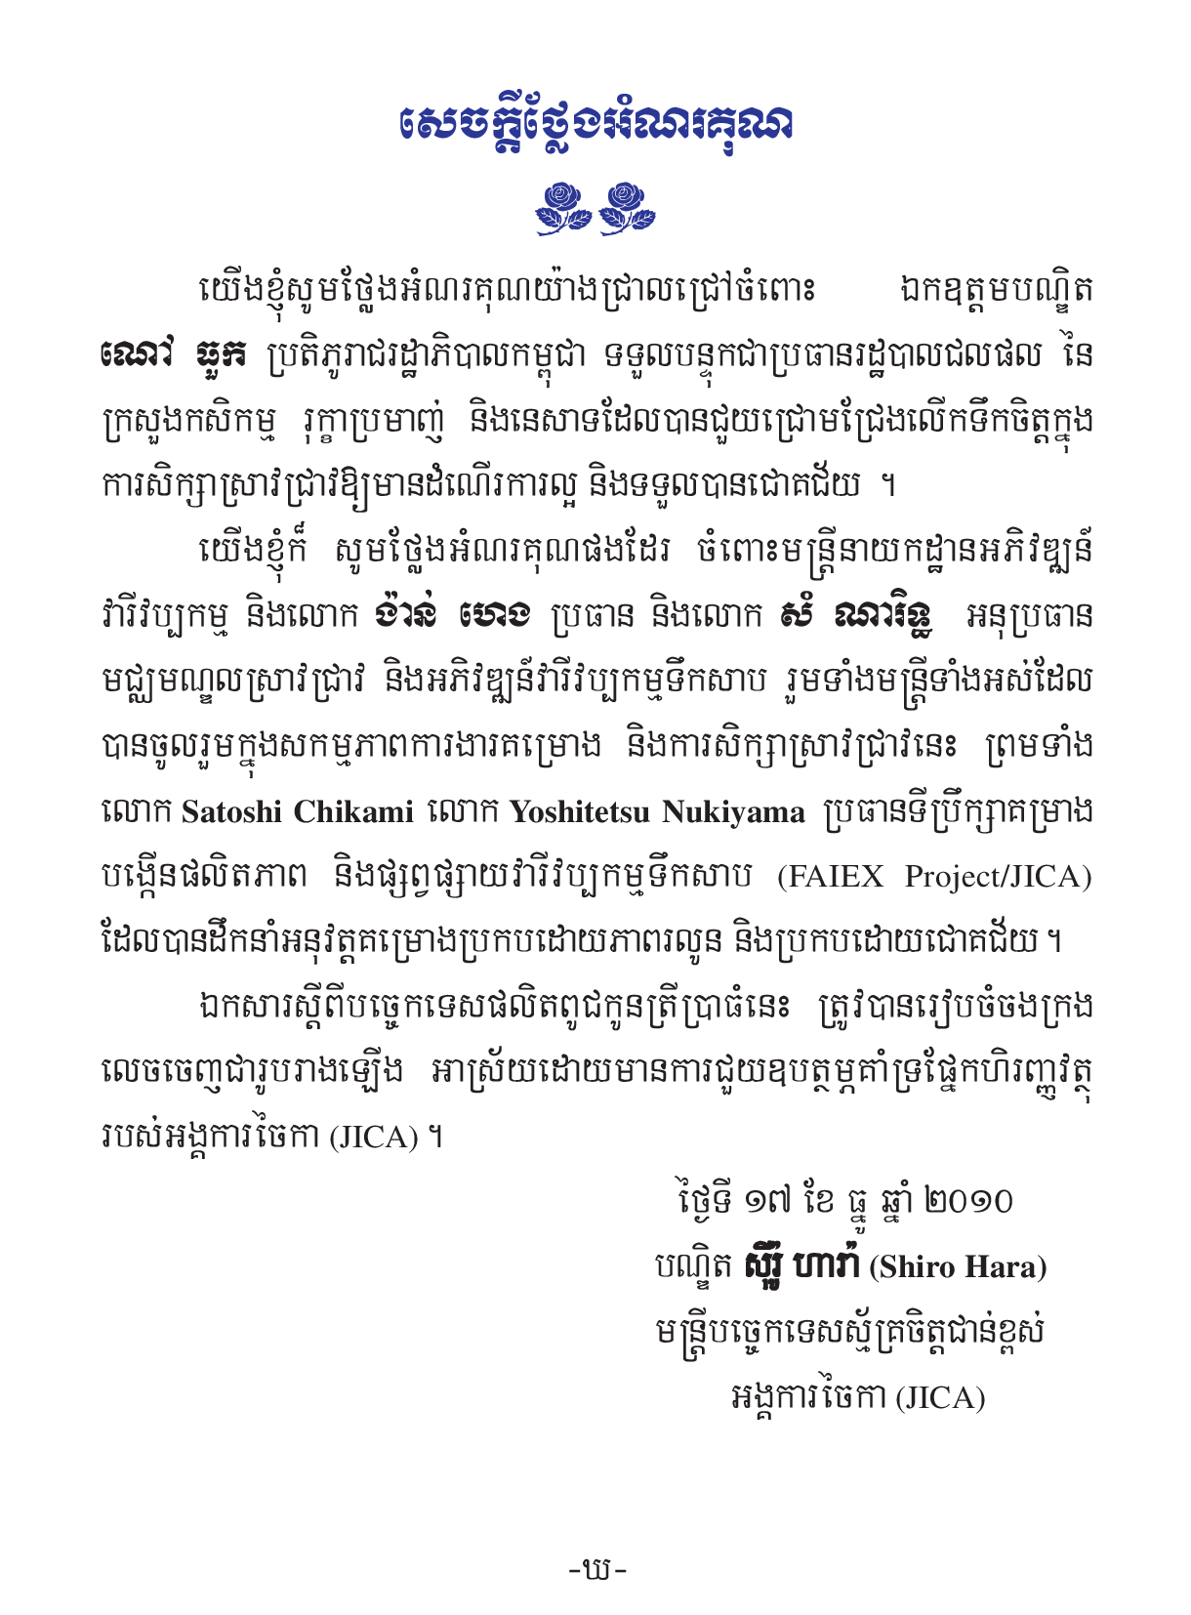
致谢
IV

Slide 7
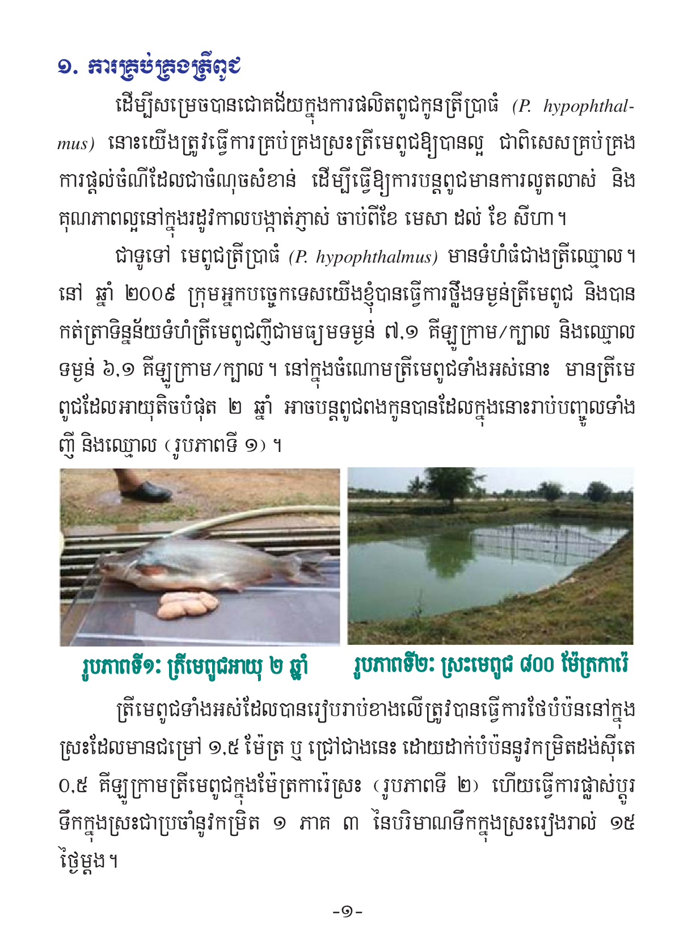
1.种鱼管理
为了成功养殖淡水鲨鱼（P.Hypophthal-mus)的鱼苗，需要做好养殖鱼塘的管理，尤其是饲喂管理，为了之后能在4月至8月的繁殖季节，繁殖质量的鱼苗。
一般来说，淡水鲨鱼（P. hypophthalmus)的雌种鱼比雄种鱼大 。 2009年，我们的技术人员对雌性种鱼进行了称重，并记录了雌鱼的平均体重为7.1公斤/条、雄性平均体重6.1公斤/条。在此过程中，雄雌种鱼至少两岁以上可以繁殖也数在其中。c
图1：2年岁的种鱼
图2：800平方米的种鱼的鱼塘
上述的种鱼都被养殖在深度1.5m以上的池塘中，密度为每平方米池塘0.5公斤种鱼如（图）2，并定期换水，每15天换水量为池塘水量的三分之一。
1

Slide 8
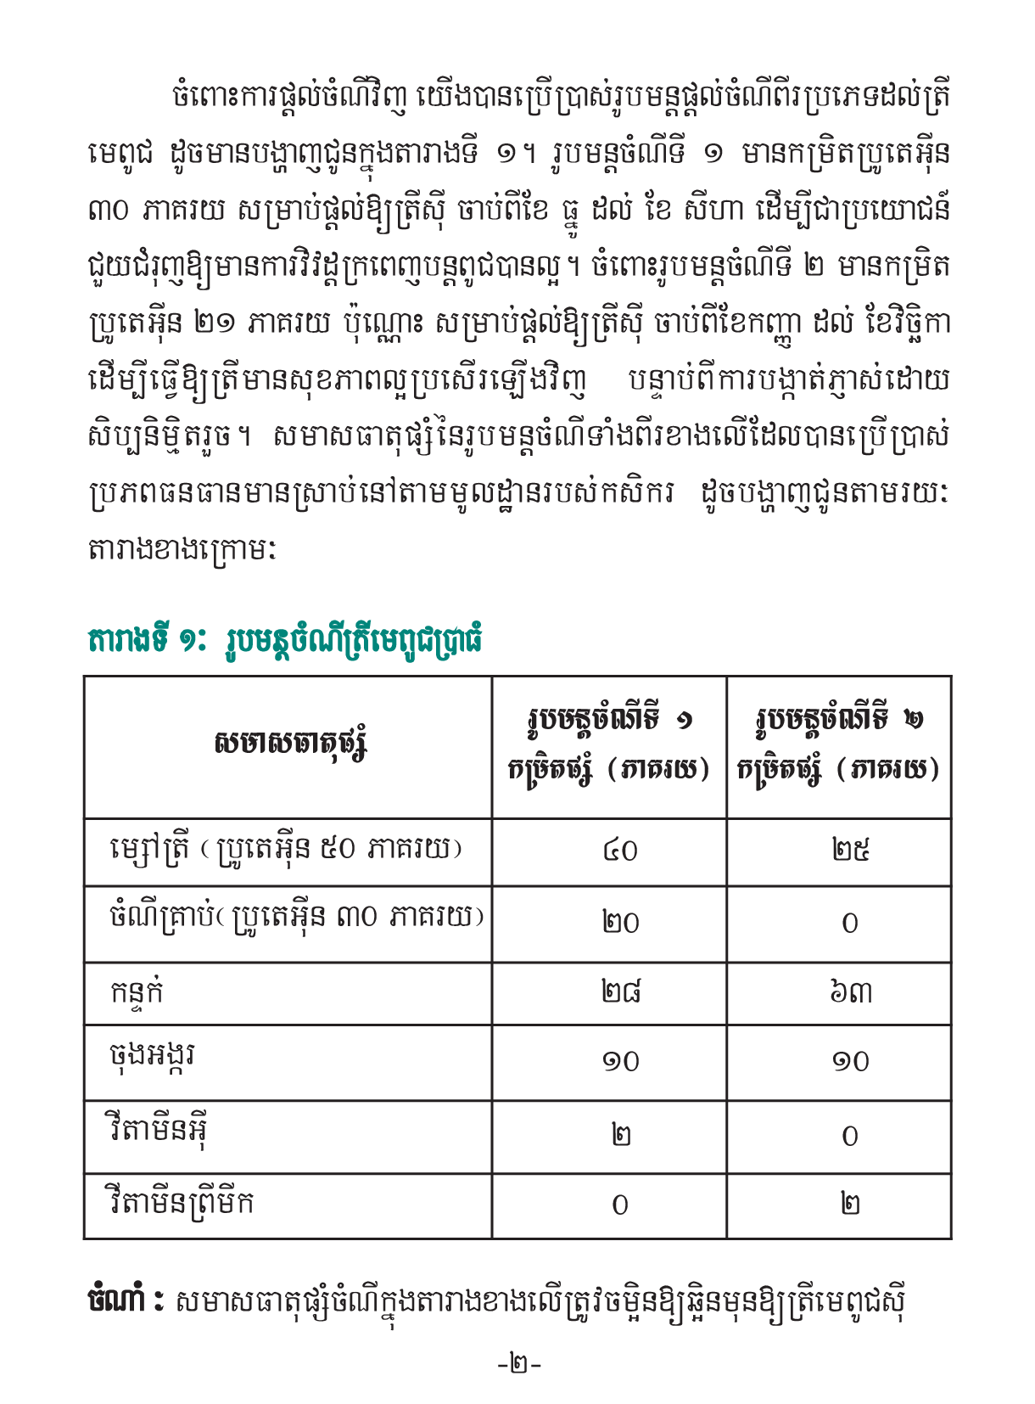
在饲喂方面，我们对种鱼采用了两种饲料配方，如表1所示。第一个配方含有 30% 的蛋白质，可在 12 月至 8 月期间喂鱼，以帮助刺激生殖腺。第二种配方仅含21%蛋白质：用于9月至11月喂鱼，以在人工繁殖后，助于鱼的健康状况。上述两种饲料配方的原料利用农名基地现有资源如下表所示：
表1：淡水鲨鱼的饲料配方
配料成分 | 第一种配方配料（百分比） | 第二种配方配料（百分比）
鱼粉（50%蛋白质） | 40 | 25
颗粒饲料(30%蛋白质） | 20 | 0
麸皮 | 28 | 63
大米 | 10 | 10
维生素E | 2 | 0
维生素预混料（Premix） | 0 | 2
注意：上表中的饲料原料必须煮熟后才能喂给种鱼吃
2

Slide 9
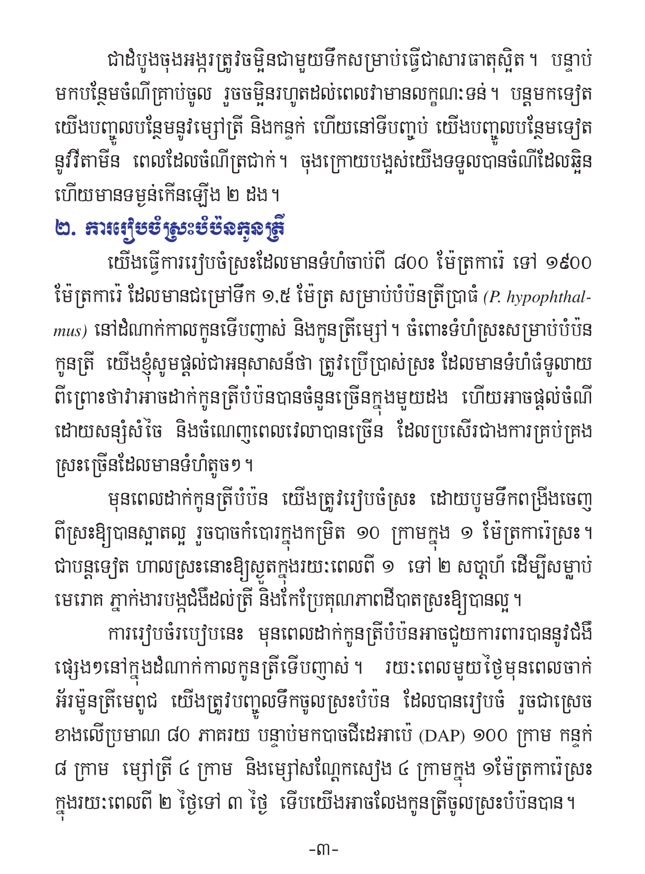
首先，将大米用水煮成粘性物质。然后加入颗粒饲料，煮至变软。接下来，我们添加鱼粉和麸皮，最后在食物冷时添加维生素。最后，我们得到煮熟的食物，而且重量加倍。
2.鱼池的准备
我们准备800平方米至1,900平方米、水深1.5米的鱼塘，用于饲养淡水鲨鱼（P. hypophthal-mus)孵化期的幼鱼。至于喂养幼鱼的池塘大小，我们建议使用面积大的池塘，因为它可以一次容纳大量的幼鱼，可以减少饲料费用，并节省很多时间，胜于多个小池塘的管理。
在放置幼鱼之前，我们必须将池塘中水的抽干净，然后每平方米池塘挥洒10克石灰，然后将池塘晒干燥1至2周时间，以杀死引起鱼类生病的细菌，并改善池塘底部的土质。
饲养鱼苗前的这种准备工作有助于预防孵化阶段可能发生的各种疾病。给种鱼注射激素的前一天，我们要向准备好的池塘中加80%以上的水，然后挥洒100克磷酸二铵（DAP肥料）100，8克麸皮，4克鱼粉，4克豆粉/平方米。2到3天后，我们才可以把鱼苗放入池塘里。
3

Slide 10
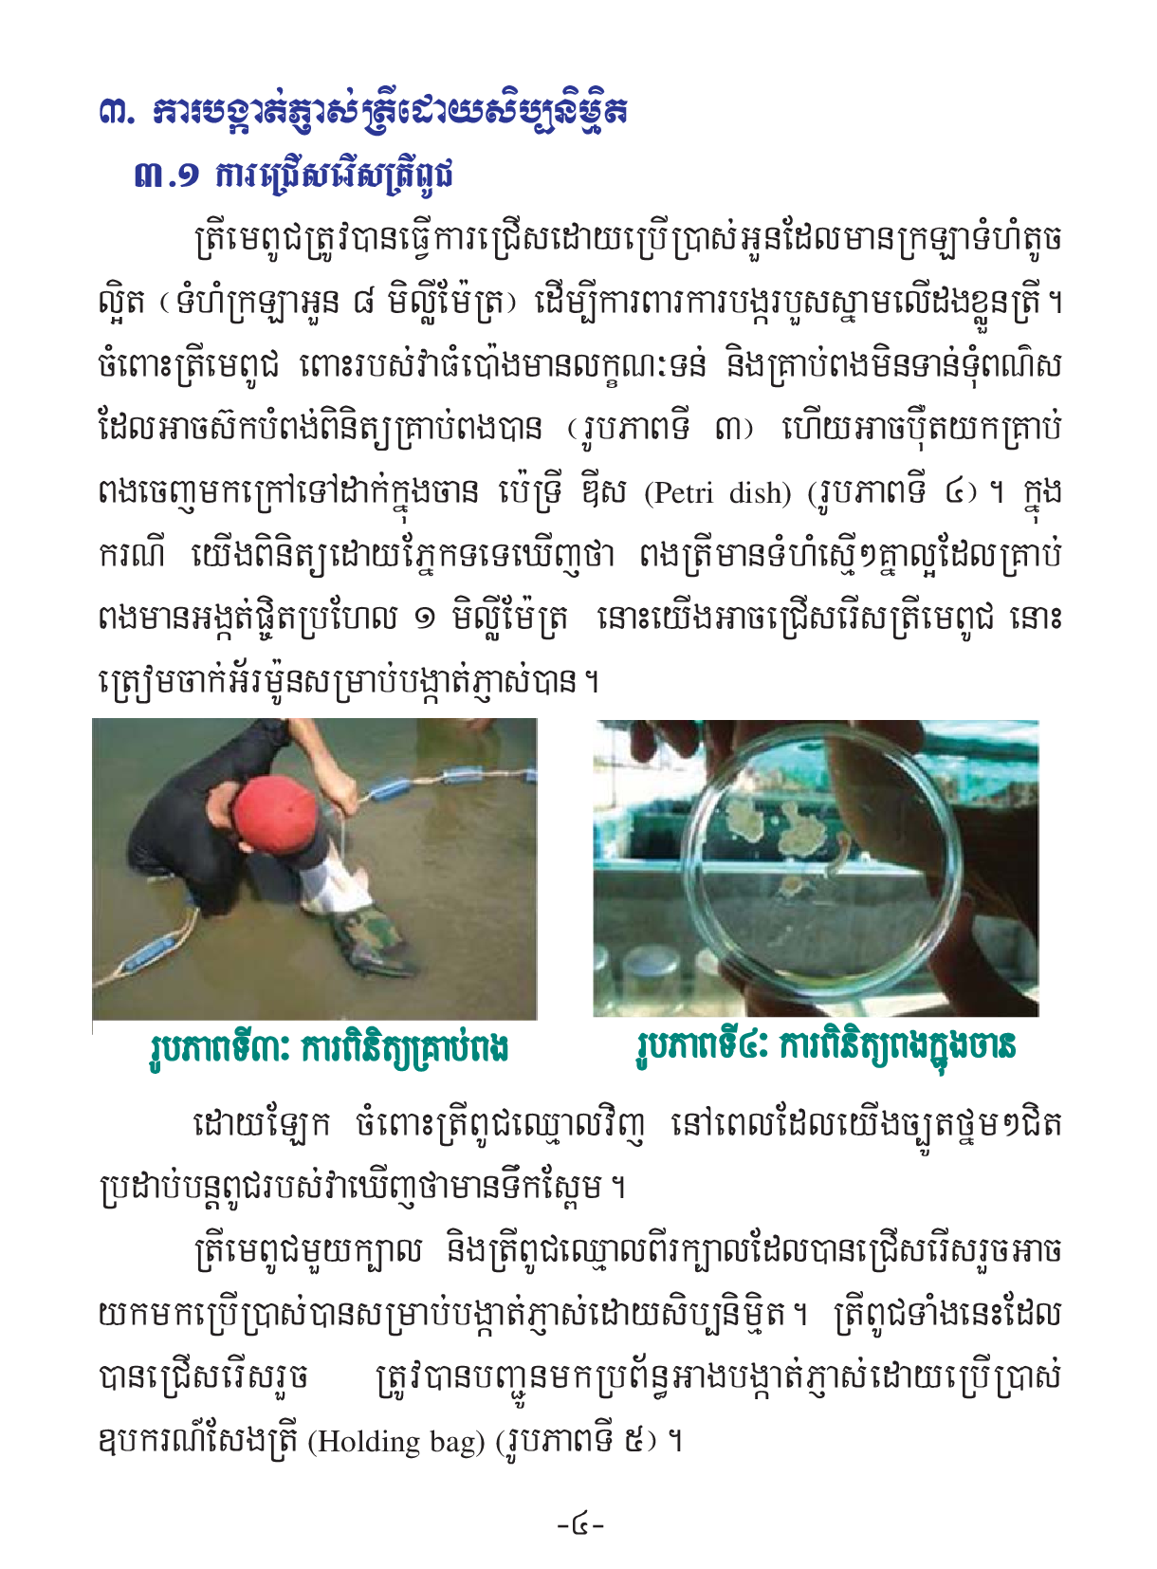
3.人工孵化
3.1 种鱼的选择
使用网格细小的拖鱼网（8毫米大小的网格）来筛选种鱼，以防止鱼体受伤。对于种鱼来说，它们的腹部大而柔软，并由白色未成熟的卵，可以插入试管（图 3）并吸出鱼卵到培养皿中（Petri dish)（图 4）。如果我们用肉眼查看，卵的大小一致，直径在1毫米左右，我们就可以选择种鱼，准备注射激素进行孵化。
图3：检查鱼卵
图4：在培养皿检查鱼卵
另外，对于雄的种鱼，当我们轻轻触摸它的生殖器时，我们会看到有精子。
可以选用雌鱼1条、雄鱼2条进行人工孵化。使用提鱼工具（Holding Bag） （图 5）将选定的鱼发送至孵化池系统。
4

Slide 11
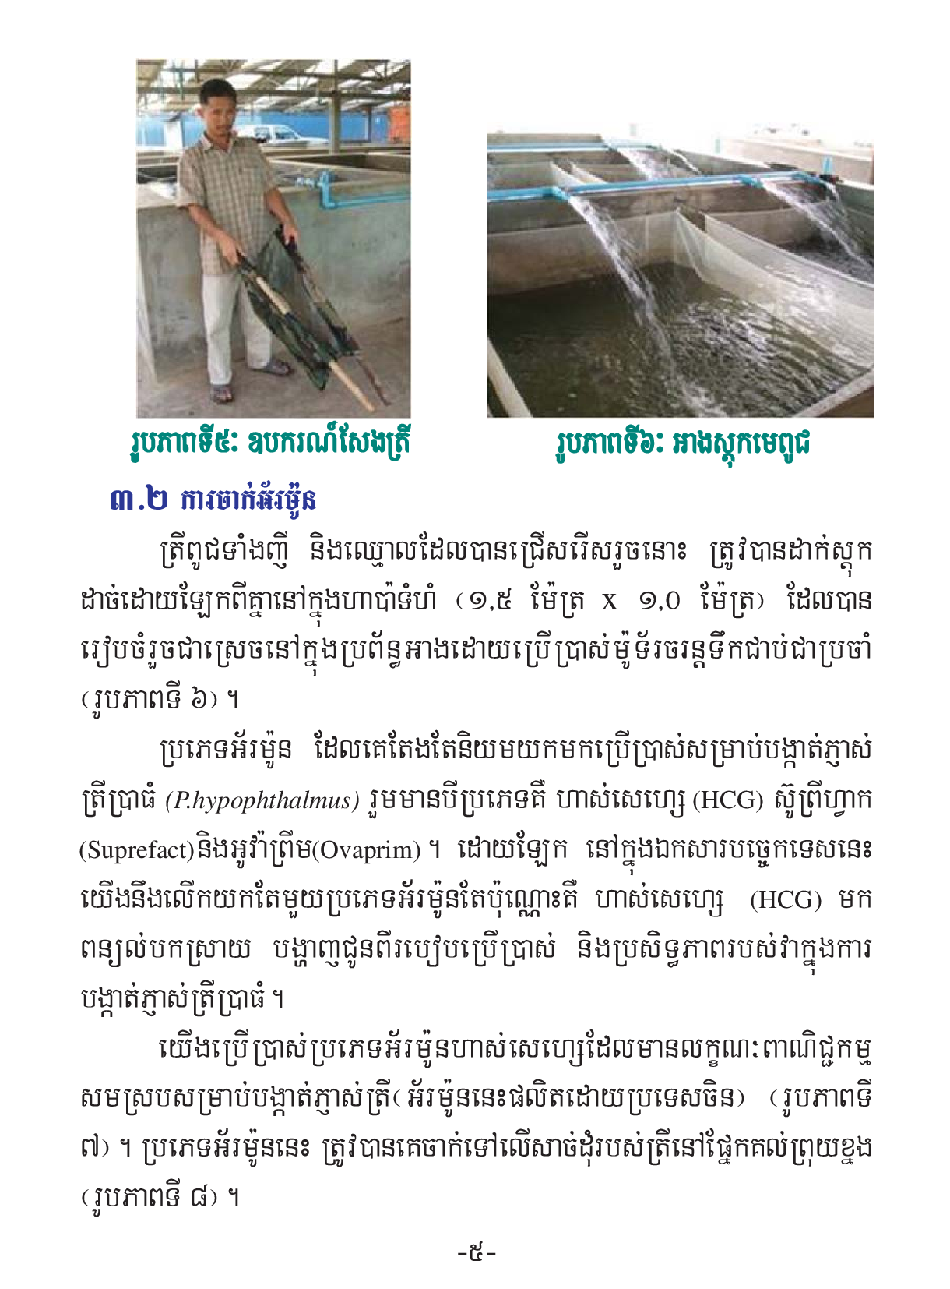
图5：提鱼工具
图6：种鱼鱼池
3.2 激素注射
已选定的雌性和雄性种鱼，被分别存放在预先准备好的(1.5 m x 1.0 m)Hapa网的鱼池中，并不断使用水泵（图 6）。
用于繁殖淡水鲨鱼（P.hypopthalmus)的最常见激素类型包括三种：HCG、Suprefact 和 Ovaprim。在本技术文件中，我们将仅提及一种激素 HCG，以解释如何使用它及其在孵化淡水鲨鱼的有效性。
我们使用符合商业的激素（HCG）来孵化鱼类（这种激素是中国制造的）（图7）。这种激素被注射到鱼背鳍基部的肌肉中（图8）。
5

Slide 12
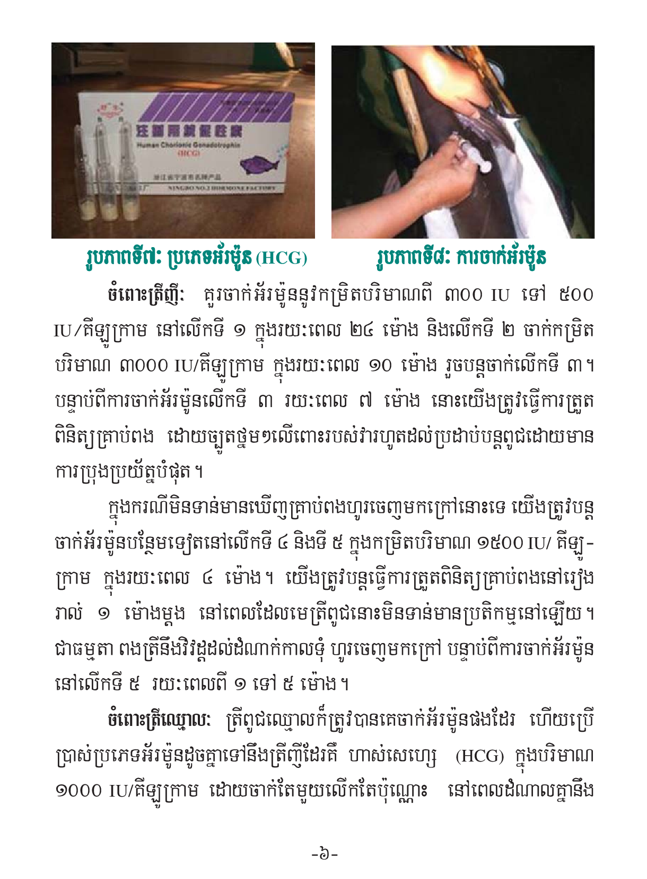
图7：激素类型（HGC）
图8：激素注射
对于雌鱼：24小时内第一次注射剂量为300 IU/kg至500 IU/kg，第二次注射剂量为3,000 IU/kg，注射时间为10小时，然后继续注射第三次。第三次激素注射7小时后，我们必须小心翼翼地检查鱼卵，将其在腹部至生殖器上轻轻取出。
如果一直没有观察到排卵，则继续注射第四、第五次激素，剂量为1500IU/kg，持续4小时。当鱼种还没有反应时，我们需要继续每小时检查一次鱼卵。鱼卵通常会在第五次激素注射后（1 至 5 小时）发育至成熟并流出。
对于雄鱼：雄性种鱼也要注射与雌鱼相同的激素，HCG，剂量为1000 IU/kg，单次注射，在给雌鱼注射第三次注射激素的同时，为了提高精子的数量（表2）。
6

Slide 13
注射要在三天的时间之内进行，并在27至30°C的温度的条件下。
表2：HCG激素的使用
激素注射 | 第一次 | 第二次 | 第三次 | 第四次 | 第五次
天数 | 第一天 | 第二天 | 第三天
 |  |  | 第一次 | 第二次 | 第三次
时间 | 11：00 | 11：00 | 1：00 | 8：00 | 12：00
激素剂量 （IU/Kg雌鱼） | 300 | 500 | 3000 | 1500 | 1500
激素剂量 （IU/Kg雄鱼） | 无 | 无 | 1000 | 无 | 无
3.3 排卵和受精
排卵：当雌性到达可以孵化卵的阶段时，我们必须将其从鱼缸中取出，并用柔软的毛巾擦拭身体，特别是轻轻擦拭生殖孔以使其完全排尿。然后我们开始将鱼卵从腹部到肛门擦干（不需要使用镇静剂，只需用毛巾支撑鱼），同时卵会慢慢流出，直到观察到跟鱼卵混合的血，我们需要停止取卵过程（图9）。
7

Slide 14
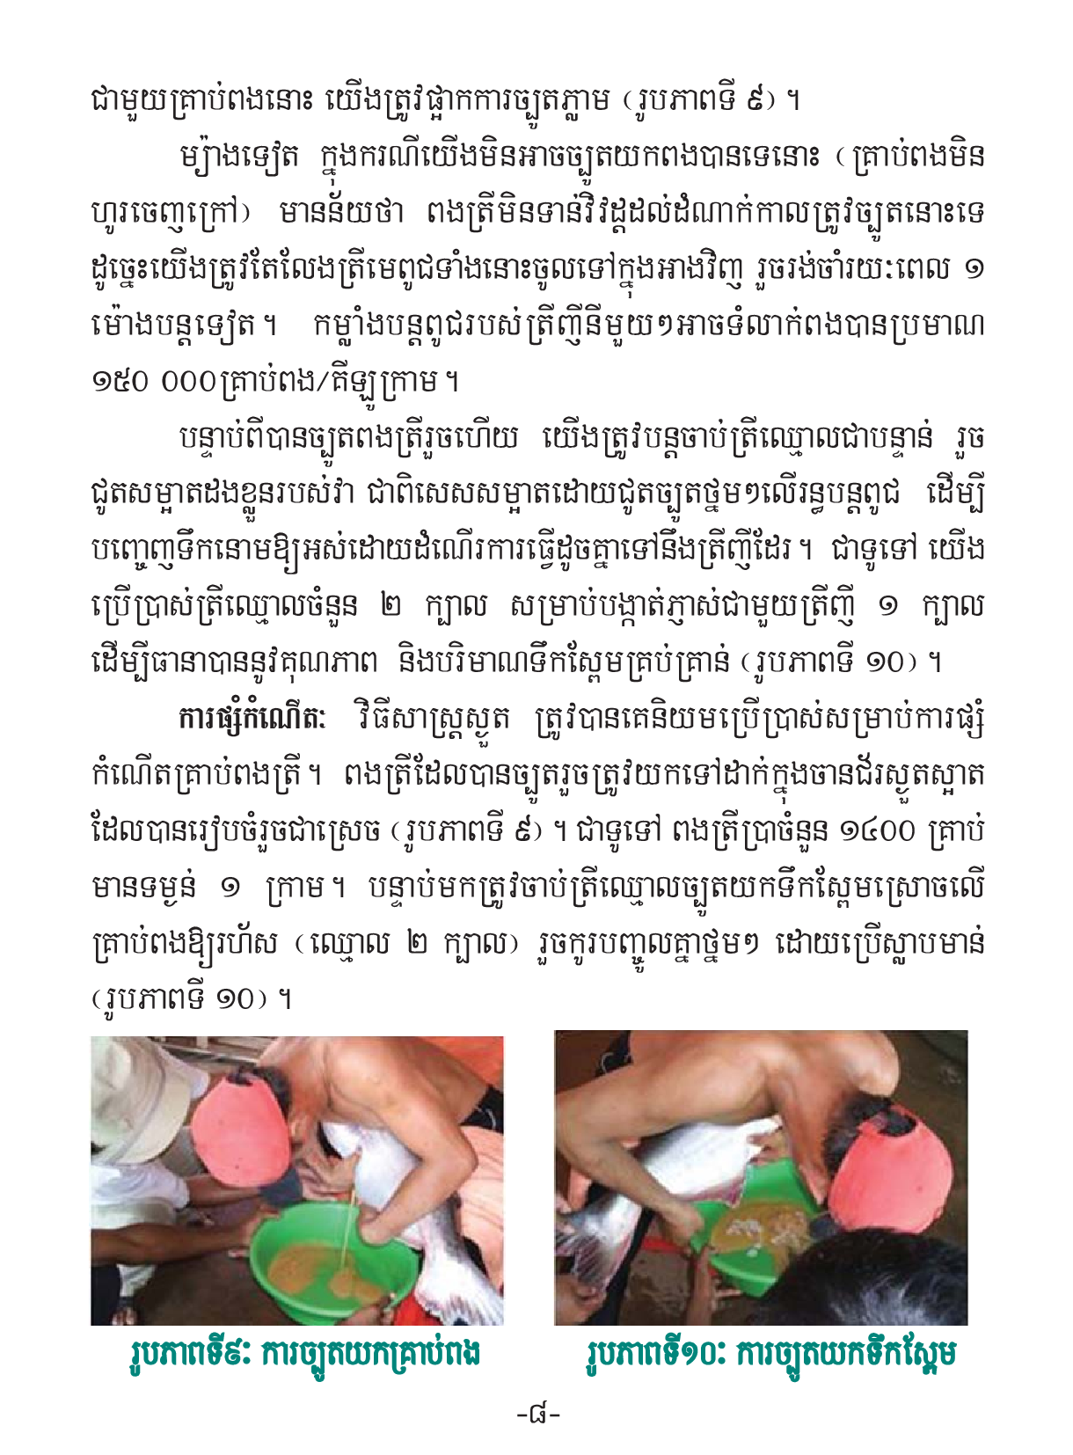
另一方面，如果我们无法排出鱼卵（鱼卵不漏出来），则说明鱼卵还没有进化到可以排卵的程度，所以我们必须将鱼放回鱼缸中，等待一个小时。每只雌性的繁殖能力约为15万鱼卵/公斤。
排卵后，我们必须立即继续捕获雄鱼并擦拭其身体，特别是轻轻擦拭生殖孔以释放所有的尿液，过程与雌鱼相同。一般情况下，我们用两只雄性和一只雌性一起孵化，以保证足够的精子的质量和数量（图10）。
受精：鱼卵受精常用干法授精。将排出来的鱼卵放入预先准备好的塑料盘中（图9）。一般来说，1400个鱼卵的重量为1克。然后捞出雄鱼，排出它的精液，快速倒在鱼卵上（雄鱼2条），并用鸡翅轻轻搅拌（图10）。
图9：排出鱼卵
图10：排出精液
8

Slide 15
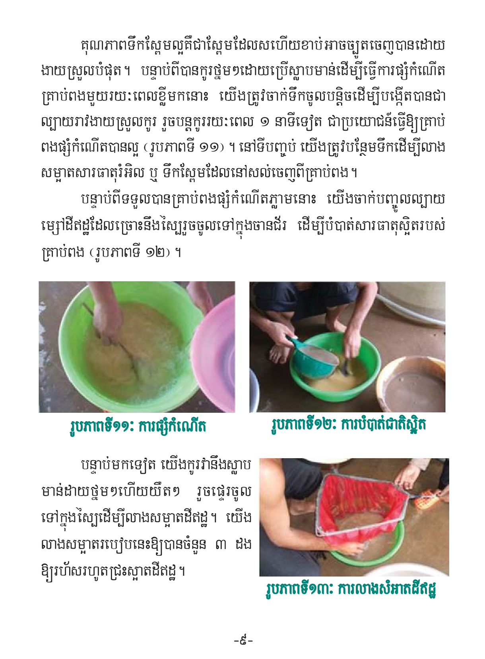
优质的精液是白色的粘稠糊状，很容易去排出。用鸡翅轻轻搅拌一会儿，让鱼卵受精后，我们需要加一点水，形成容易搅拌的液体混合物，继续搅拌一分钟，以帮助鱼卵熟透。最后，我们需要加水清洗鱼卵上残留的润滑剂或精液。
收到受精卵后，我们立即将用布过滤黏土粉混合物倒入塑料盘中，以去除卵子的粘稠的物质（图12）。
图11：受精
图12：清除粘性物质
然后我们用鸡翅轻轻搅拌，然后将其转移到面纱上以清洗黏土。快速清洗三遍，直到黏土干净为止。
图13：清楚黏土
9

Slide 16
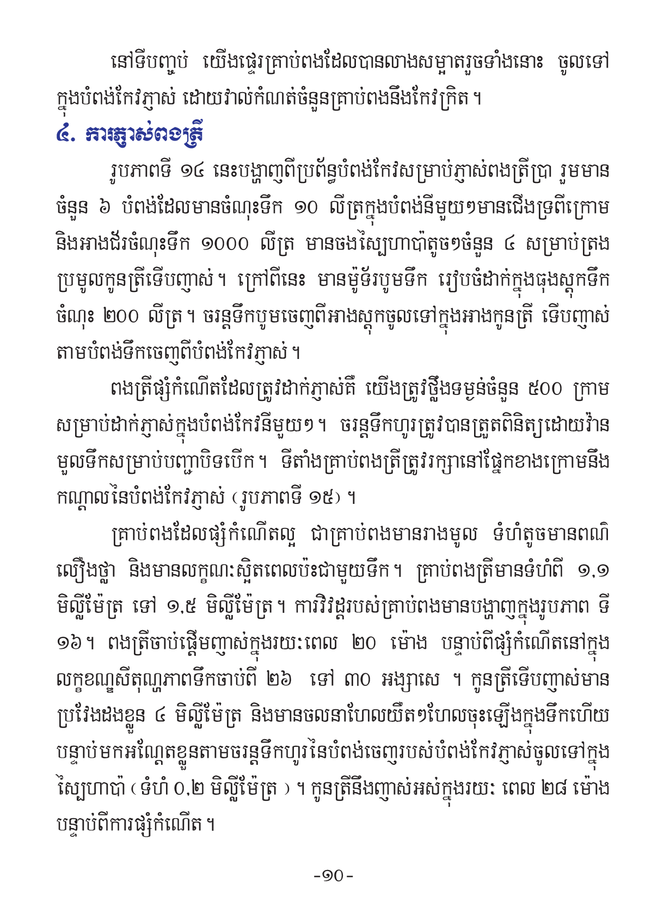
最后，我们将清洗好的鱼卵转移到孵化玻璃杯中，使用玻璃仪器量杯测量鸡蛋的数量。
4.鱼卵孵化
图14显示了用于孵化鱼卵的玻璃管系统，由6个管子组成，每个管子可容纳10升水，其下方有一个底座，以及带有四个Hapa网的1000升塑料池，用于筛选刚孵化的鱼。另外，还有一个在储水箱容量为200升准备的水泵电机。水从水库泵入，通过孵化玻璃杯的水管的刚孵化的鱼苗池。
需要孵化的受精鱼卵，需要称重500克，并放到每个玻璃杯里。水的流量由控制节流的水阀控制。鱼卵的位置保持在孵化杯的底部和中心（图 15）。
质量好的鱼卵，是圆圆的，尺寸小，青黄色，并碰到水时有粘性。鱼卵的大小范围为 1.1 毫米至 1.5 毫米。预览的演变过程如图16所示。受精后，鱼卵将在26至30摄氏度的条件下，在20小时内开始孵化。刚孵化的幼鱼体长约4毫米，并在水中缓慢游动，然后沿着水流从玻璃杯浮出到Hapa网（大小为0.2毫米）。受精28个小时后，幼鱼将完全孵化
10

Slide 17
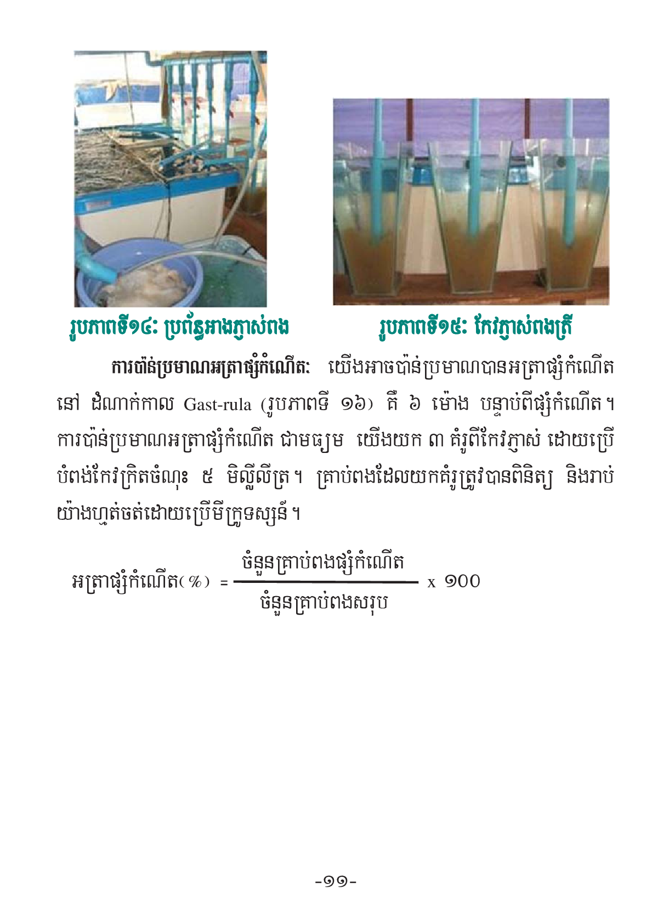
图14：孵化池系统
图15：孵卵玻璃杯
受精率的推算：我们可以在受精后6小时的Gast-rula期（图16）推算受精率。为了估计平均受精率，我们将从孵卵杯中取出 5 毫升的玻璃量杯的三个样本。在显微镜下仔细检查样品并计数。
受精率（%）= （受精卵子数量/卵子总数量）* 100
11

Slide 18
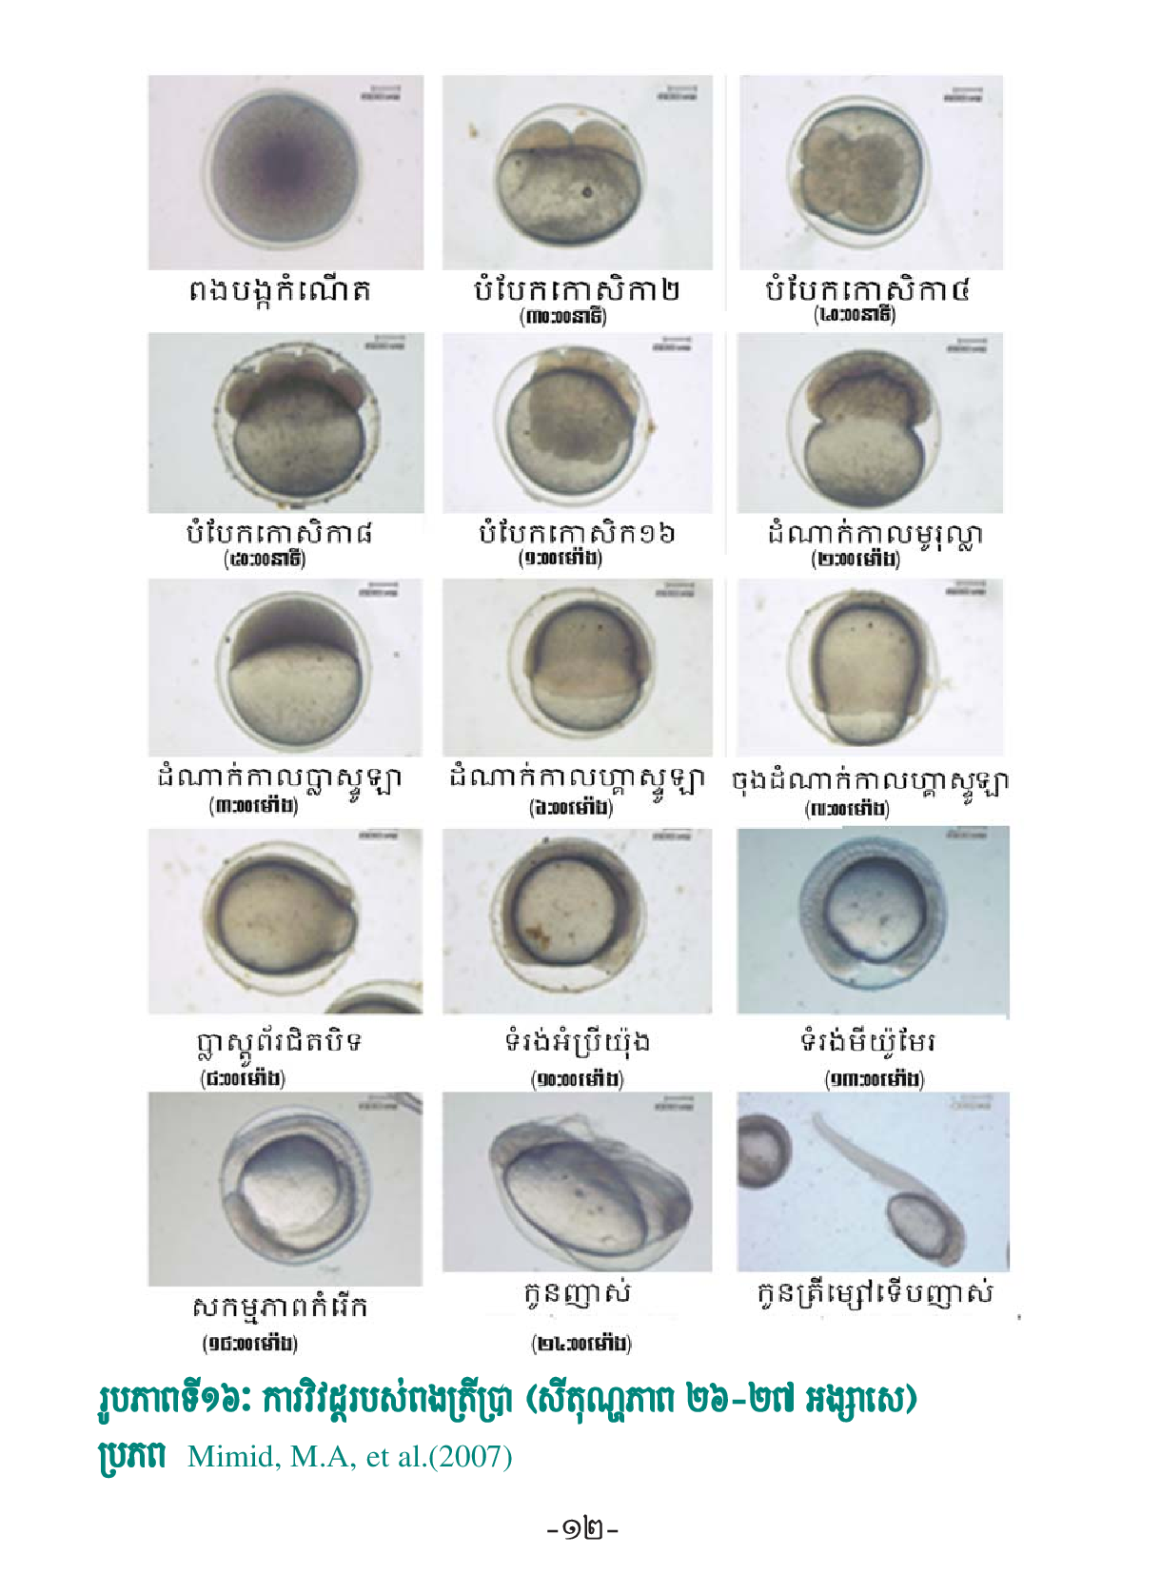
图16：卵子的演变过程（温度温度26-27℃）资料来源 Mimid, M.A, et al. (2007)
12

Slide 19
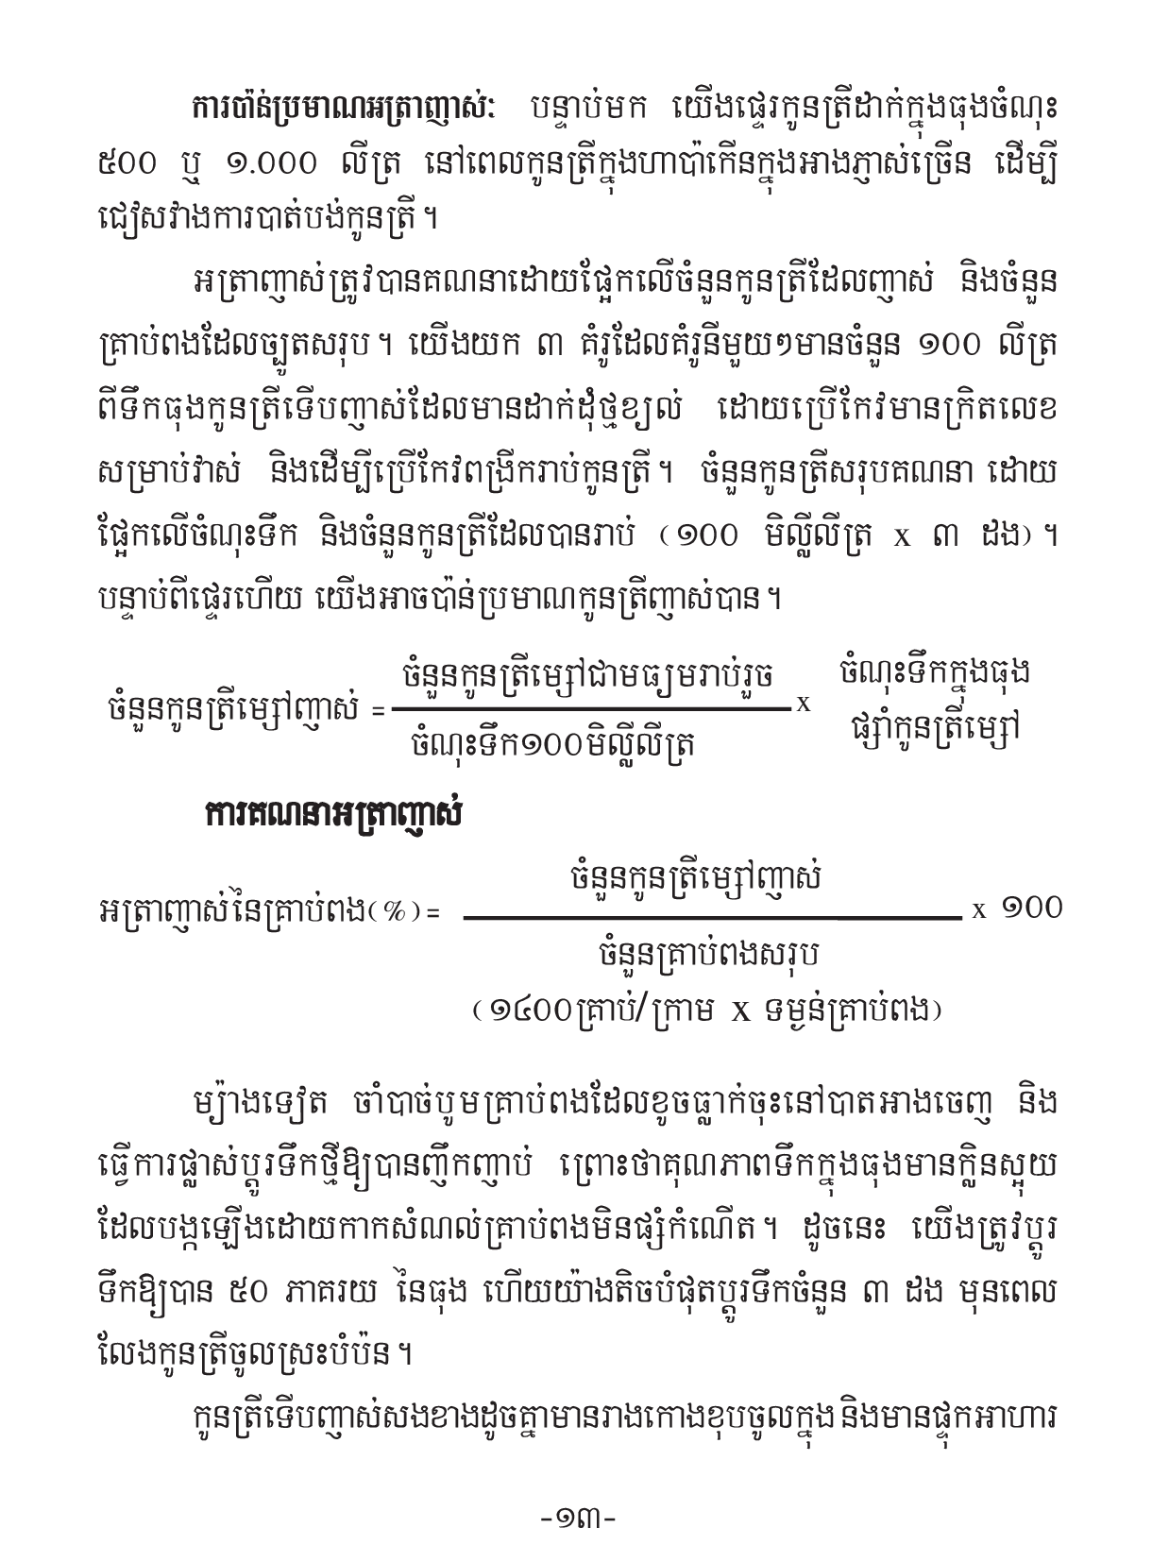
孵化率估算：然后，随着 hapa 中的幼鱼在孵化池中生长，我们将幼鱼转移到 500 或 1,000 升的容器中，以避免幼鱼的损失。
孵化率是根据孵化的鱼的数量和排出的卵的总数来计算。我们从放着空气石的刚卵化的幼鱼的容器中，取出三个样本，每个样本含有100升水，使用玻璃量杯进行测量，并使用放大镜对鱼进行计数。按水量和幼鱼数量计算，来计算幼鱼总数（100 ml x 3 次）。转移后，我们可以估计孵化的幼鱼的数量。
孵化数量=（平均的已数幼鱼数量/100毫升的水量）*容纳幼鱼的容器水量
孵化率的计算
孵化率（%）= [孵化数量/卵子总数量（1400鱼卵/克×鱼卵重量）] ×100
另一方面，要及时将掉到缸底的破损鱼卵抽出来，并经常换水，因为水质可能受破损的精蛋，造成难闻的气味。因此，我们需要换50%水换，并至少换水3次，然后才能将幼鱼放入池塘中养殖。
13

Slide 20
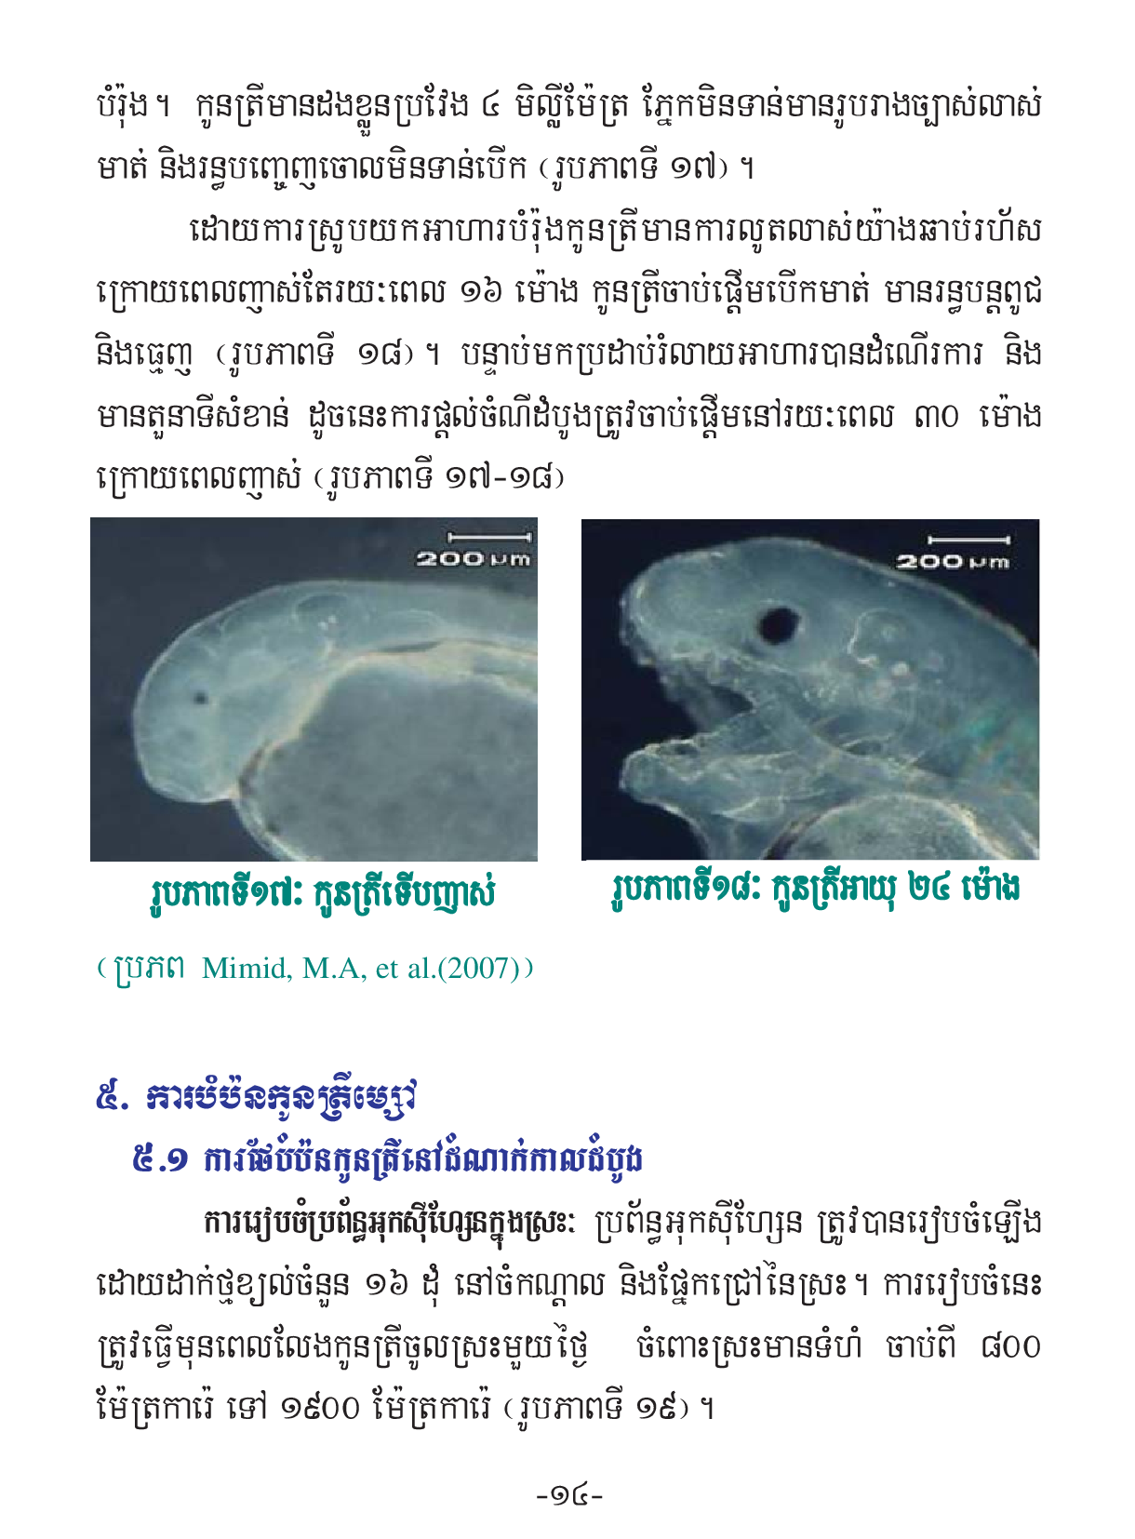
刚孵出的鱼两侧呈弧形，而且既有预备的食物。幼鱼体长4毫米，眼睛尚未形成，嘴未张开（图17）。
通过吸收营养，幼鱼可在孵化后迅速生长，在16小时内，幼鱼开始张开扣，带有繁殖孔和牙齿（图18）。鱼的消化系统随后启动，并发挥重要作用，因此孵化后30小时开始第一次喂食（图17-18）。
图17：刚孵化的幼鱼
(资源 Mimid, M.A, et al. (2007))
图18：24小时年龄的幼鱼
5.幼鱼的养殖
5.1 幼鱼的早期喂养
池塘内氧气系统的准备：氧气系统是通过在池塘的中心和深处放置 16 个空气石来设计的。对于面积在 800 平方米至 1,900 平方米的池塘，应在将幼鱼放入池塘前一天进行此准备工作（图 19）。
14

Slide 21
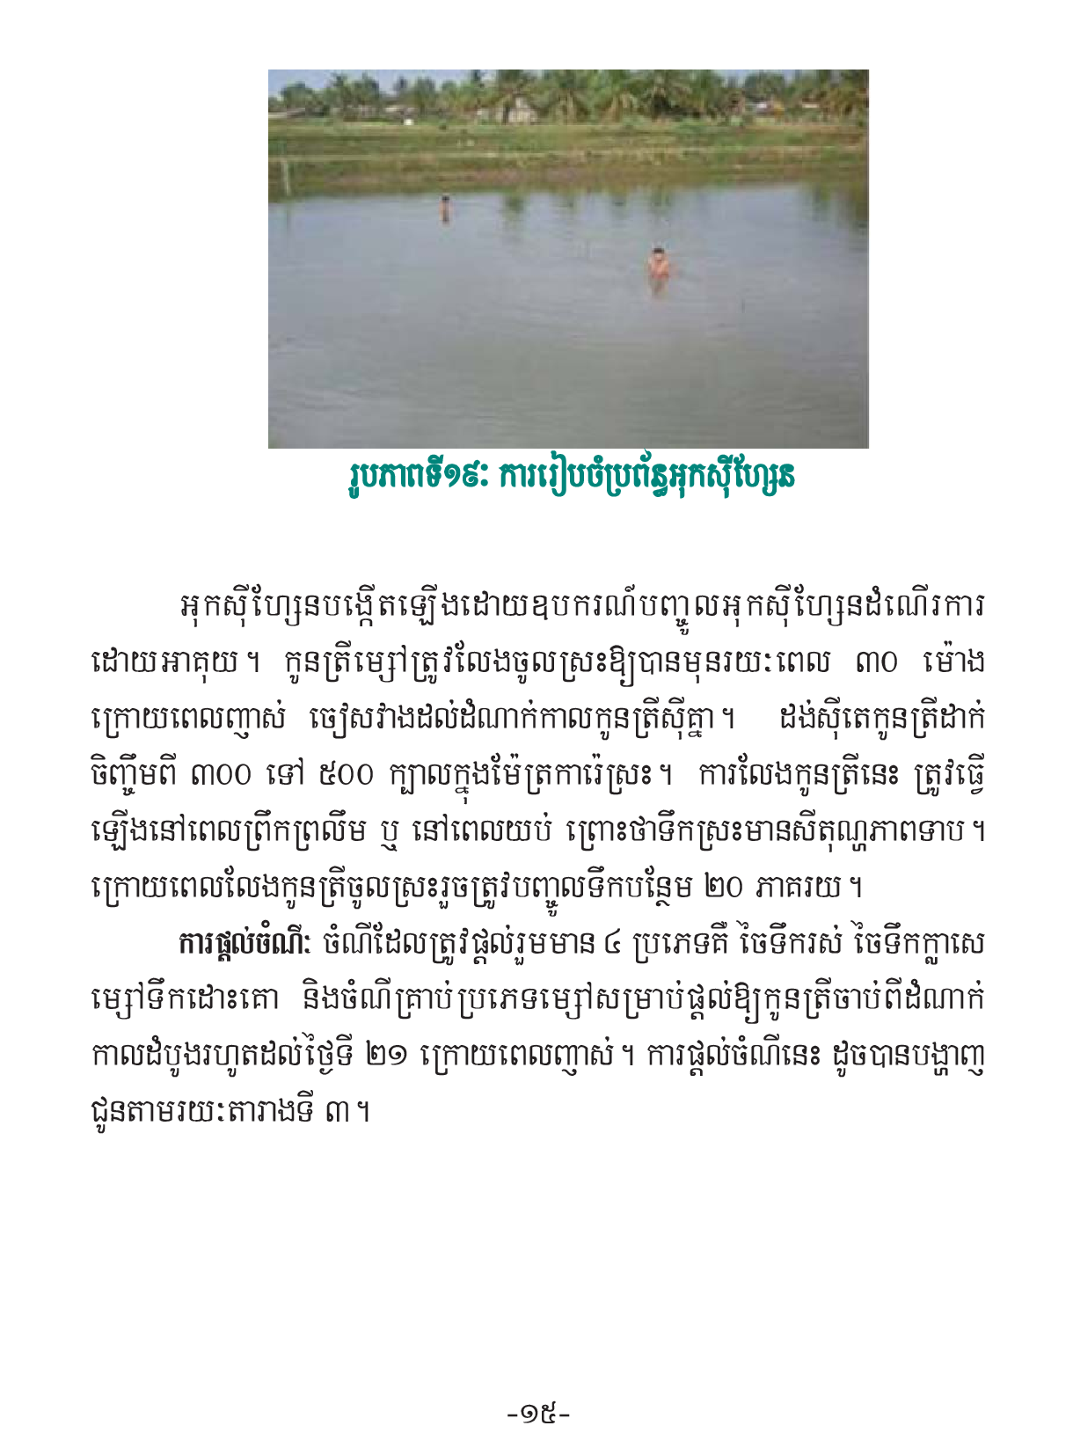
图19：氧气系统的准备工作
氧气由电池供电的氧气注射器产生。孵化后30小时前，必须把幼鱼放入鱼塘，以免幼鱼吃同类的阶段。幼鱼的放养密度为每平方米300至500条。鱼苗的放养时间应在清晨或夜间进行，因为此时池塘水温较低。将幼鱼放入池塘后，再加20%的水量。
饲喂： 幼鱼从第一阶段到孵化后第21天的饲料有四种：活水虱、冷冻水虱子、奶粉和粉状饲料。这种饲喂方法如表3所示。
15

Slide 22
表3：从第1天到第21天的幼鱼喂养
饲料类型 | 时间（幼鱼的年龄） | 喂量和喂食
活水虱 | 放养幼鱼之前 第1天到第7天 | 一次/早，给10万条鱼喂0.5公斤饲料
牛奶粉 | 第1天到第7天 | 在5:00、8:00、11:00、15:00 和 18:00，给10万条鱼喂1公斤饲料
冷冻水虱或活水虱 | 第8天到第14天 | 在6：00、18：00，给10万条鱼喂与粉状饲料混合成0.3公斤饲料
40%蛋白粉饲料（浸没） | 第8天到第14天 | 在6:00、10:00、14:00 和 18:00 ，给10万条鱼喂0.7公斤饲料
大小为0.4毫米的颗粒饲料，40%蛋白质（漂浮型）+浸没 | 第14天到第21天 | 在清晨和凉晚，给10万条鱼喂0.6公斤饲料
16

Slide 23
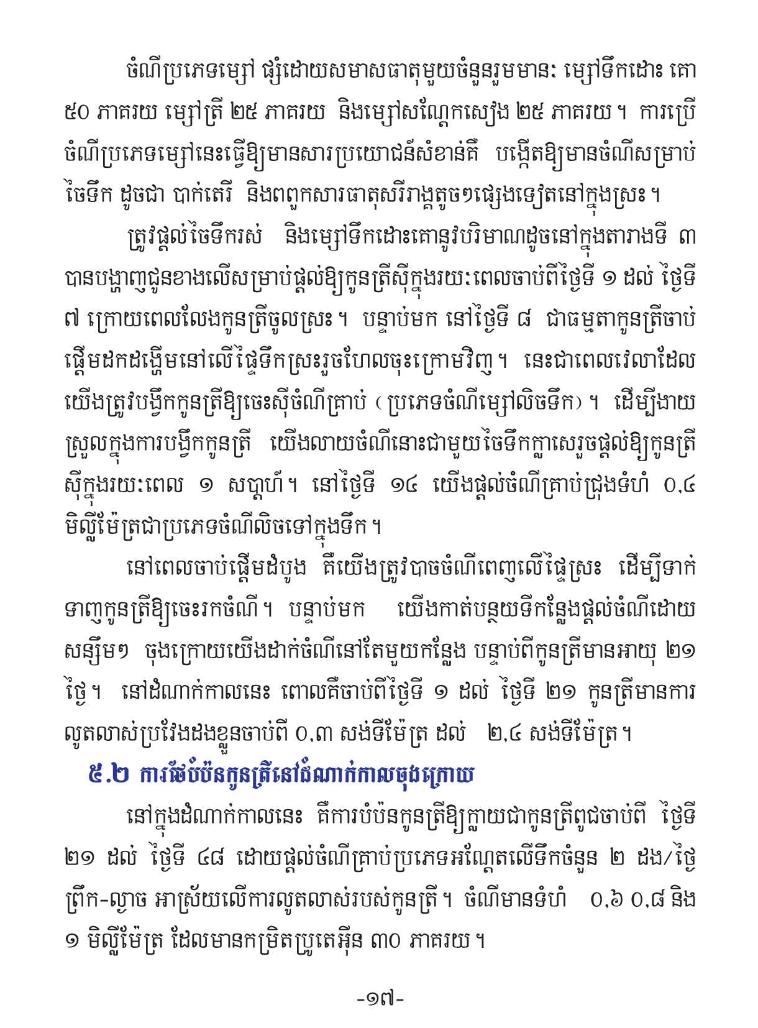
粉状饲料包括：50%奶粉、25%鱼粉和25%豆粉。此类饲料的主要用途是，为池塘中的细菌和其他微生物等水虱制造食物。
幼鱼放池后第1天至第7天，按表3的食量提供活水虱和奶粉，用于喂养幼鱼。然后，在第八天，幼鱼通常开始在池塘表面呼吸并游回水面。这个时候就需要训练幼鱼吃颗粒饲料（沉水的粉状饲料）。为了更容易地训练幼鱼，我们将饲料与冷冻虱子混合，并饲喂给幼鱼一周。 第14天，我们喂0.4毫米的方形颗粒浸没饲料。
一开始我们要把食物撒满池塘，吸引幼鱼寻找食物。然后逐渐缩小投喂面积，最后在幼鱼21日龄后将饲料集中在一个地方。此阶段，第1天至第21天，幼鱼体长为0.3厘米至2.4厘米。
5.2 鱼类饲养的最后阶段
此阶段，从第21天到第48天，根据幼鱼的生长情况，每天早晚两次投喂漂浮的饲料，使它长成种鱼苗。饲料粒度为0.6，0.8和1毫米，蛋白质含量为30%。
17

Slide 24
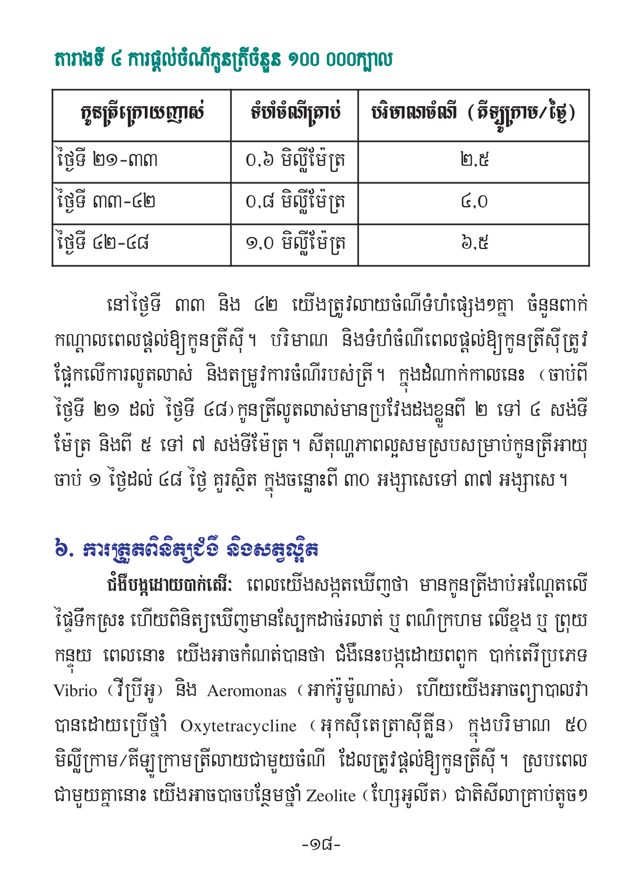
表4：10万条幼鱼的饲喂
孵化后的幼鱼 | 颗粒饲料的粒度 | 喂量（公斤/天）
第21-33天 | 0.6毫米 | 2.5
第33-42天 | 0.8毫米 | 4.0
第42-48天 | 1.0毫米 | 6.5
在第33天和42天，要混合一半不同大小的饲料，喂养幼鱼。喂幼鱼饲料的食量和大小必须根据鱼的生长和需要而定。此阶段（第21天至第48天）幼鱼体长可达2～4厘米以及5～7厘米。幼鱼从第1天到48天的理想温度需保持在30摄氏度到37摄氏度之间。
6.疾病和病虫的防治
细菌引起的疾病：当我们观察到池塘表面漂浮的死鱼，并检查到鱼的皮肤有破损、或发红的背部或尾鳍时，则我们可以确定该疾病是由弧菌（Vibrio）和气单胞菌（Aeromonas）引起的。可以用土霉素(Oxytetracycline)按50毫克/公斤鱼与饲料混合喂给幼鱼吃。同时，我们可以在池塘水面上，添加小片的沸石（Zeolite）按1公斤/100平方米池塘，为改善土的质量。
18

Slide 25
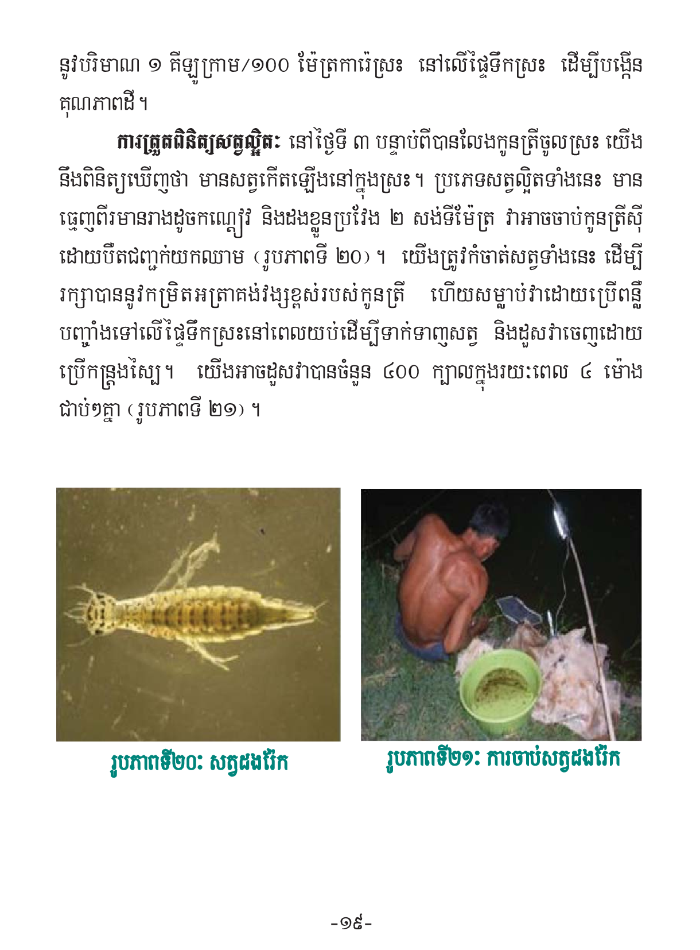
病虫的防治： 幼鱼放入池塘后第三天，我们将等检查到池塘里生长了一些昆虫。这些昆虫有两颗牙齿形状像镰刀，身长2厘米，这些昆虫可以通过吸血方式捕捉小鱼（图20）。我们需要消灭这些动物才能保持幼鱼的高存活率，我们可以使用光照在夜间的池塘表面来吸引这些昆虫，并将面纱蓝把它们捞出水面。我们可以在 连续4 小时内捞出400 只昆虫（图 21）。
图20：吸血的昆虫
图21：吸血昆虫的捕捉
19

Slide 26
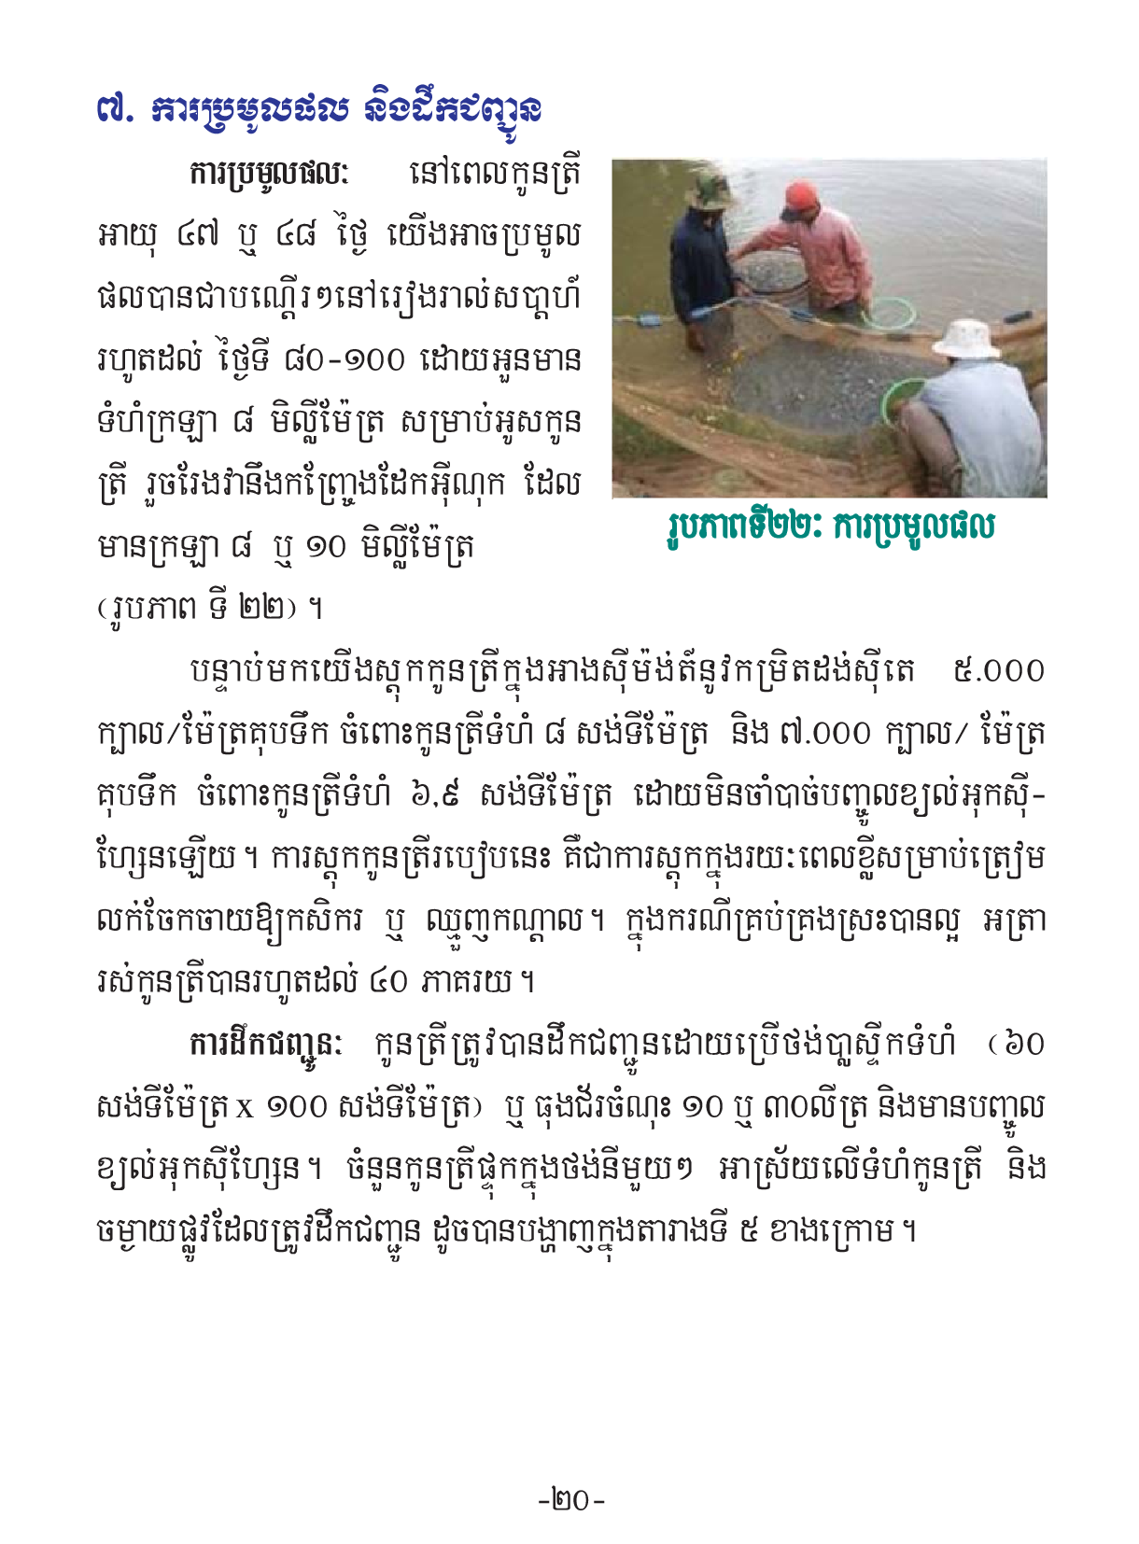
7.收获以及运输工作
当幼鱼有47或48天的年龄时，就可以开始收获。我们可以每周逐渐收获，直至80-100天。可以使用网大小为8毫米的拖鱼网来拖鱼，然后使用网大小为10毫米的不锈钢的篮子来筛鱼。
图22：收获工作
接下来，我们在水泥池里储存幼鱼。对于大小为8厘米，储存密度为5000条/立方米水。而对于6，9厘米的幼鱼，储存密度为7000条/立方米，而且水泥池里并不需要氧气。这种幼鱼的储存方法，是一种短期的储存方法，能及时地出售给其他农名和中间商人。
运输：幼鱼用塑料袋（60 厘米 x 100 厘米）或容量为 10 或 30 升并充氧的塑料容器运输。每袋内的鱼苗数量取决于鱼苗的大小和运输距离，如下表5所示。
20

Slide 27
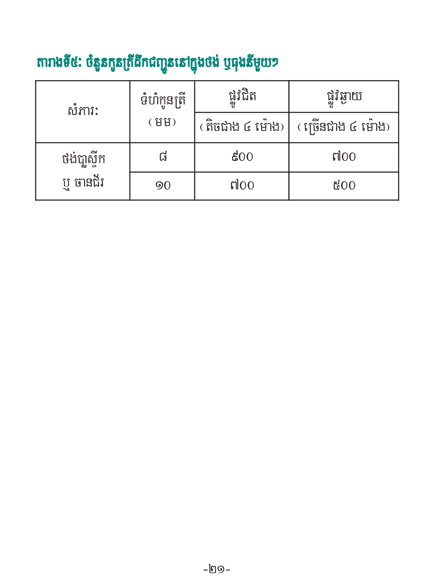
设备 | 鱼苗尺寸 （毫米） | 近路 | 远路
 |  | （小于4小时） | （大于四小时）
塑料袋或塑料盘 | 8 | 900 | 700
 | 10 | 700 | 500
21

